Slide 1
RECOMMANDATIONS INFECTIONS RESPIRATOIRES HAUTES DE L’ADULTE ET DE L’ENFANT
SPILF-GPIP-SFP

Slide 2
Les nouvelles « donnes » de l’antibiothérapie
Malgré la baisse récente de l’utilisation des antibiotiques, la France reste un des pays où les antibiotiques sont le plus prescrits
Réduction de la résistance aux antibiotiques pour certaines espèces bactériennes attribuée pour :
S. pneumoniae à la vaccination par le Prevenar® et la  de la consommation des antibiotiques
H. influenzae ( β lactamases) à la de la consommation des antibiotiques et aux types d’antibiotiques prescrits
S. pyogenes à la circulation prédominante de souches sensibles aux macrolides
Emergence dans la communauté de souche d’E. coli producteur de BLSE favorisée par la sur-prescription d’antibiotiques dans les infections respiratoires en particulier pour les :
Céphalosporines
Quinolones (adulte)

Slide 3
Recommandations SPILF/GPIP-SFP
La prescription d’antibiothérapie doit être proscrite (au regard des conséquences individuelles et collectives qu’elle entraîne) dans les situations suivantes :
Rhinopharyngite, même en cas de sécrétions nasales d’aspect purulent ou muco-purulent,
Angine à TDR- ou en l’absence d’utilisation de TDR
Otite congestive de l’enfant
Otite séro-muqueuse de l’enfant

Slide 4
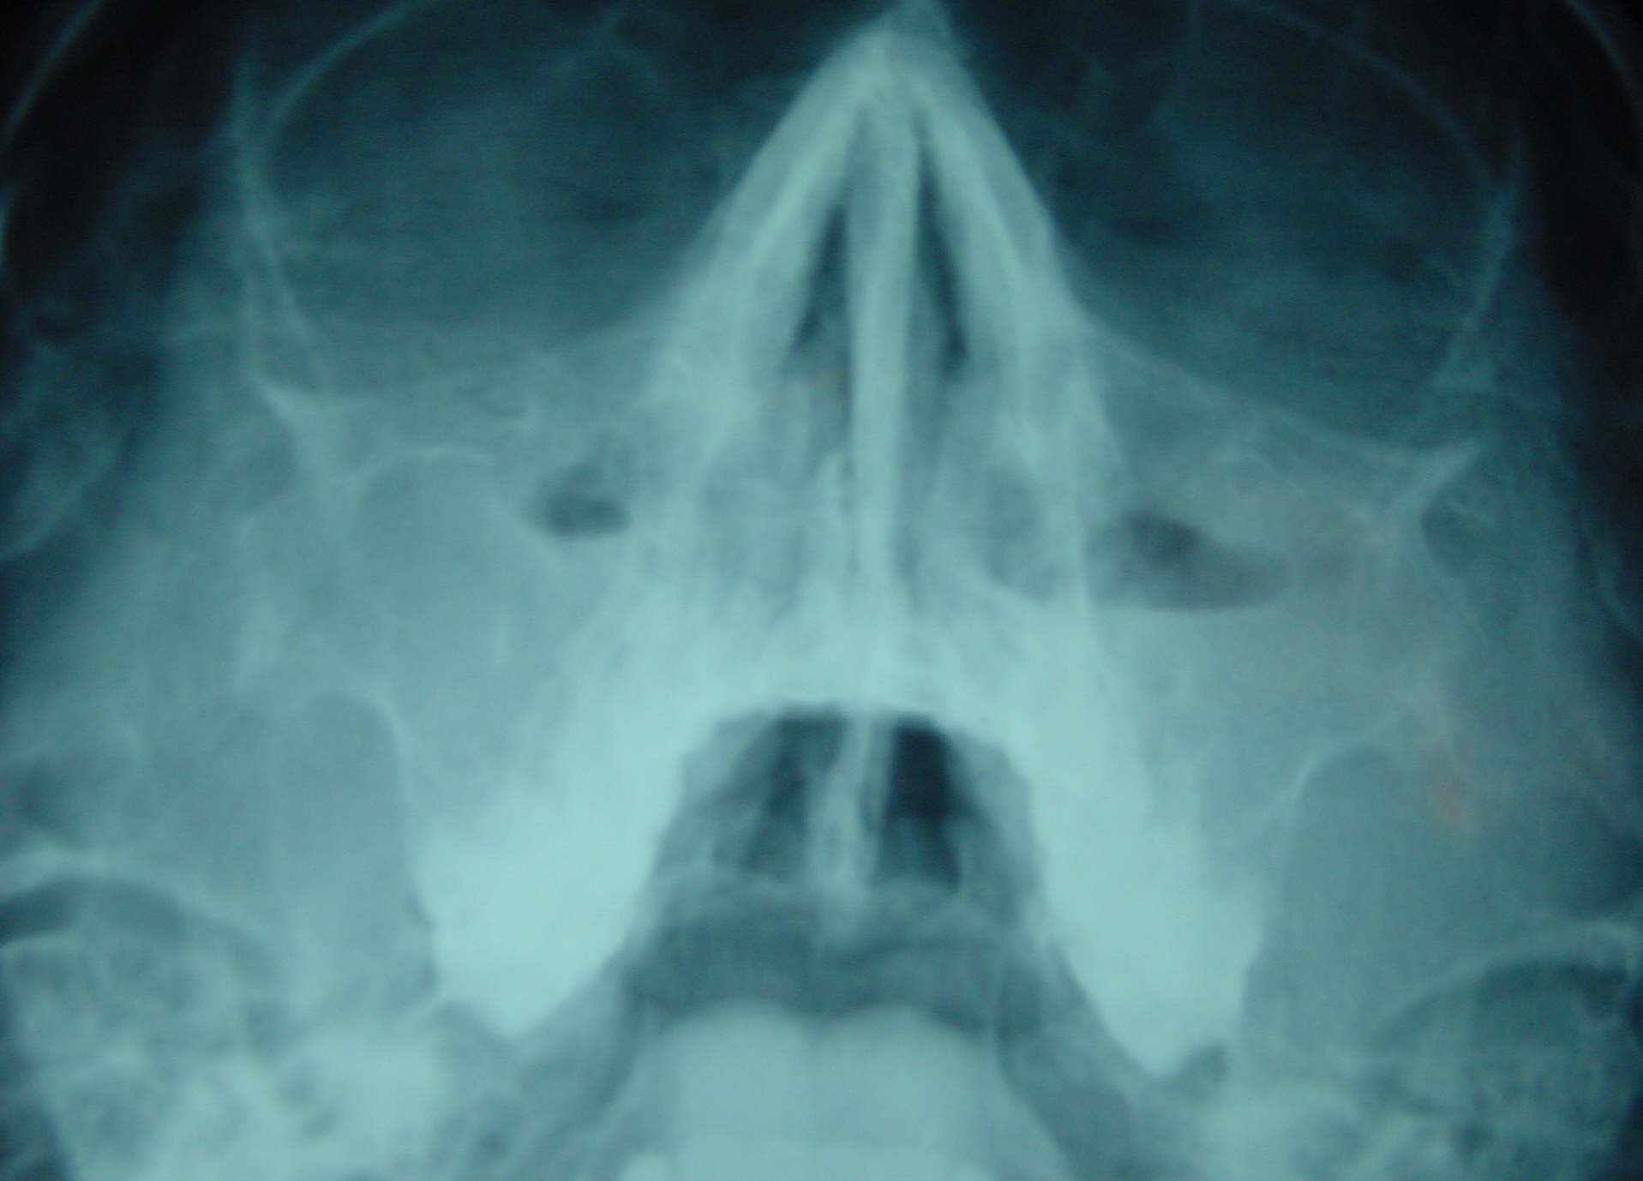
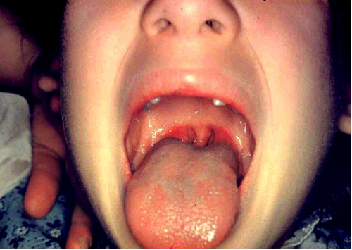
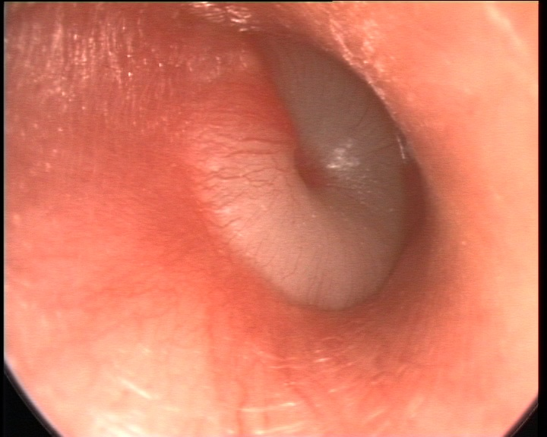
L’amoxicilline est la molécule recommandée en première intention dans l’immense majorité des situations où les antibiotiques sont justifiés Enfants
Otite moyenne aiguë purulente | Sinusite maxillaire | Angine à streptocoque du groupe A
80 – 90 mg/kg/j 2 prises/jour ≤ 2 ans : pendant 8 – 10 jrs > 2 ans : pendant 5 jrs | 80 – 90 mg/kg/j 2 prises/jour pendant 8 – 10 jrs | 50 mg/kg/j 2 prises/jour pendant 6 jrs
Sans dépasser les doses adultes

Slide 5
L’amoxicilline est la molécule recommandée en première intention dans l’immense majorité des situations où les antibiotiques sont justifiés Adultes
Otite moyenne aiguë purulente | Sinusite maxillaire | Angine à streptocoque du groupe A
1 gr 3 fois par jour : pendant 8 jours | 1 gr 3 fois par jour : pendant 8 jours | 1 gr 2 fois par jour : pendant 6 jours

Slide 6
Les exceptions à l’amoxicilline en première ligne Situations cliniques
OMA purulente + conjonctivite
Amoxicilline/ac-clavulanique 80 mg/kg/j en 2 ou 3 prises sans dépasser la posologie adulte 3 gr/j
Sinusite frontale
Enfant : amoxicilline/ac-clavulanique 80 mg/kg/j en 2 ou 3 prises sans dépasser la posologie adulte 3 gr/j
Adulte : amoxicilline/ac-clavulanique 3 gramme par jour en 3 prises

Slide 7
Les exceptions à l’amoxicilline en première ligne Allergie aux pénicillines (1)
OMA purulente ou sinusite, ou angine en cas d’allergie aux pénicillines sans allergie aux céphalosporines
Enfant : cefpodoxime 8 mg/kg/j en 2 prises par jour sans dépasser la dose adulte
Durée 5 jours pour l’angine
Identique à l’amoxicilline pour les autres indications
Adulte
Cefpodoxime
400 mg/j en 2 prises par jour pour les otites et sinusites (durée identique à l’amoxicilline)
200 mg/j en 2 prises par jour pour les angines (durée 5 jours)
Céfuroxime-axétil : 500 mg en 2 prises par jour
Durée 4 jours pour l’angine
Durée identique à l’amoxicilline pour les autres indications

Slide 8
Les exceptions à l’amoxicilline en première ligne Allergie aux pénicillines & aux céphalosporines
OMA purulente et sinusite enfant (<6 ans) : Pediazole® : 50 mg d’érythromycine et 150 mg de sulfafurazole en 3 prises par jour (durée identique à l’amoxicilline)
Otite et sinusite (durée identique à l’amoxicilline)
enfant > 6 ans : Pyostacine® : 50 mg/kg/j en 3 prises (durée identique à l’amoxicilline)
adulte : Pyostacine® : 3 grammes/j en 3 prises
Angine
azithromycine
Enfant : 20mg/kg/j en une prise par j pour 3 j
Adulte : 500 mg/j en une prises pour j pour 3 j
clarithromycine
Enfant : 15 mg/kg/j en deux prises par j pour 5 j
Adulte : 500 mg/j en deux prises pour 5 j
josamycine
Enfant : 50 mg/kg/j en deux prises par j pour 5 j
Adulte : 2 g/j en deux prises pour 5 j

